Slide 1
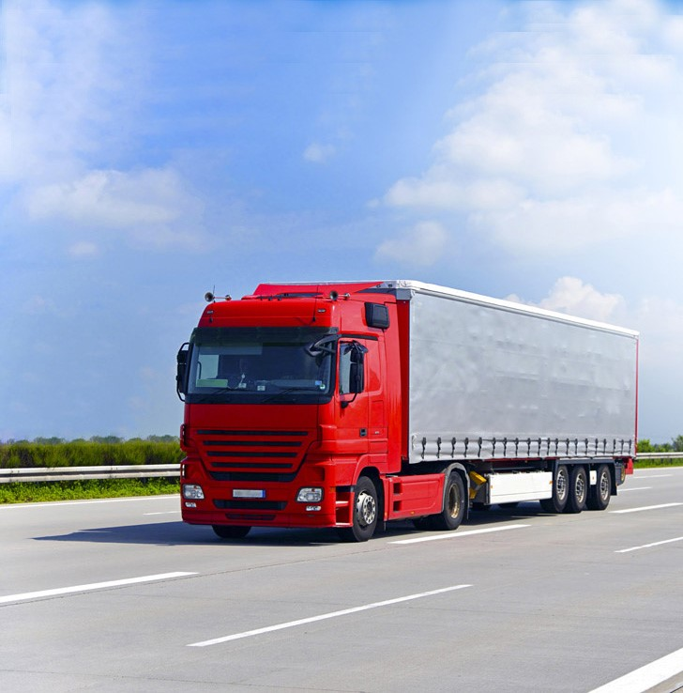
“护航者”
疲劳预警及远程监控装置
Notes:
各位评委上午好！我们团队带来的项目是 防疲劳“领航员”——基于树莓派的疲劳检测、预警及远程监控装置。

Slide 2
目录
1
研究背景
2
产品研发
3
商业模式
4
团队介绍
5
发展规划与社会价值
Notes:
我将从以下六个方面进行展示：

Slide 3
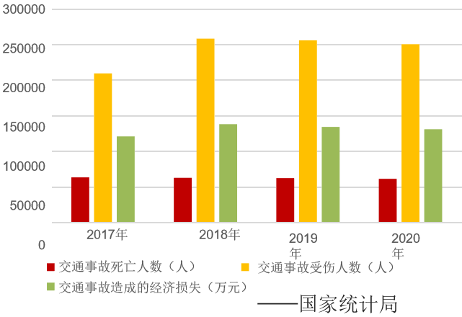
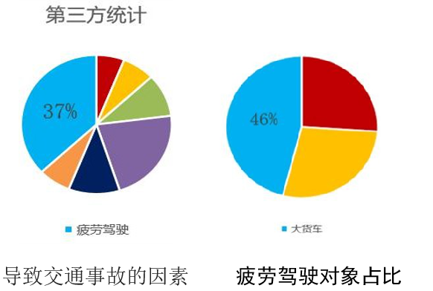
1.1研究背景——社会痛点
团队成员在三下乡活动与当地交管部门交流中了解到，货车疲劳驾驶方面存在着巨大的安全隐患。经过调研我们发现每年我国因交通事故导致大量人员伤亡(30万人)和巨额经济损失(25亿元)
每年我国因交通事故导致的经济损失与人员伤亡
第三方统计
Notes:
一、项目背景，项目团队在我院团委组织的三下乡等实践活动中，我们关注到我国每年因交通事故导致了大量的人员伤亡和巨额经济损失，严重影响了社会的和谐稳定，项目组对疲劳驾驶展开了调查研究，统计表明，疲劳驾驶在交通事故因素中占比约37％，而在疲劳驾驶对象中又有46%是长途运输司机，

Slide 4
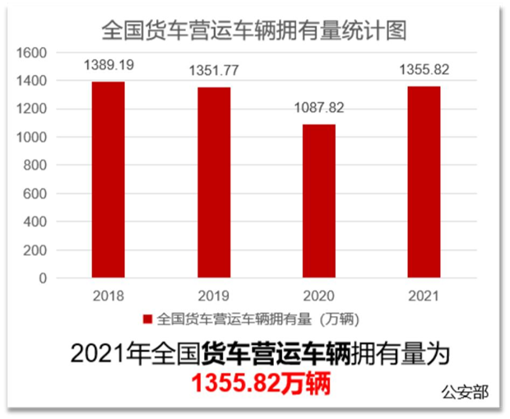
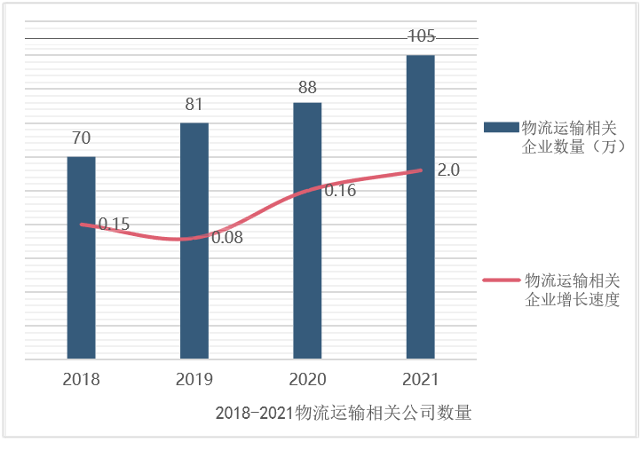
1.2研究背景——市场分析
当前，我国大型营运车辆与物流企业数量呈逐年增加趋势 疲劳驾驶检测及预警相关市场规模将达百亿级。
Notes:
当前，全国的货车营运车辆主要是与物流企业或者其他运输企业合作的方式运作，若在运输过程中，司机因疲劳驾驶导致了交通事故，那么无论是对驾驶人个人还是运输企业，将带来严重的后果。
因此，对于货车司机的疲劳驾驶检测及预防迫在眉睫。目前，我国大型营运车辆拥有量已经达到了千万辆，物流运输企业也在逐年增加。疲劳检测预警设备及相关市场将是一个百亿级的市场。

Slide 5
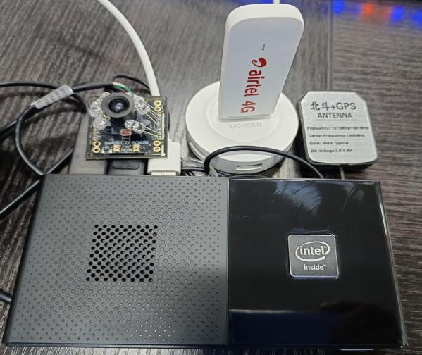
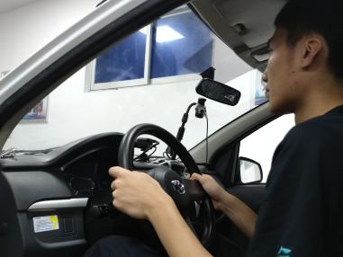
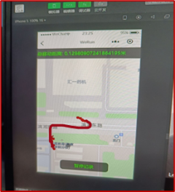
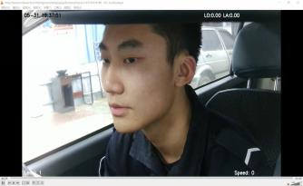
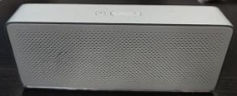
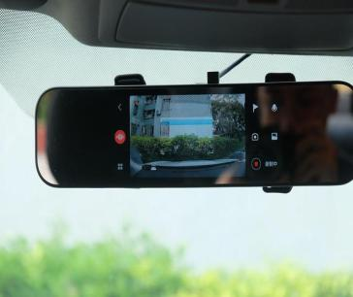
2.2产品研发———产品介绍
4G模块
传输实时监控
数据
采集图像
红外摄像头
GPS定位装置
远程监控
蓝牙音箱
数据处理中心
目前正在研究在现有装置基础上加入行车记录仪的功能，实现与行车记录仪的“一体化”。
进行语音预警
Notes:
四、产品组成，产品主要由红外摄像头、数据处理中心、4G模块、GPS定位模块、蓝牙音箱组成。

Slide 6
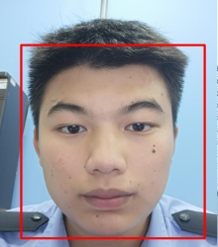
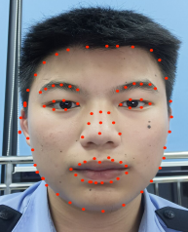
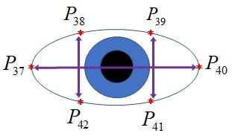
2.3产品研发——关键技术（一）
眼睛长宽比
人脸检测及 特征点定位：
+
+
程序对目标进行
特征点定位
利用眼部特征点
计算长宽比
进行人脸检测
眼部疲劳特征检测：
PERCLOS疲劳算法
定义：单位时间内（一般取1 分钟或者 30 秒）眼睛 闭合一定比例（70%或80%）所占的时间。
Notes:
五、关键技术，项目具有两大关键技术：关键技术一，是人脸检测及特征点定位以及眼部疲劳特征分析，其作用是通过对人脸检测及眼部的特征点定位，分析眼部的疲劳特征，判断驾驶员是否处于疲劳驾驶状态。此技术也是我们的核心自创技术。

Slide 7


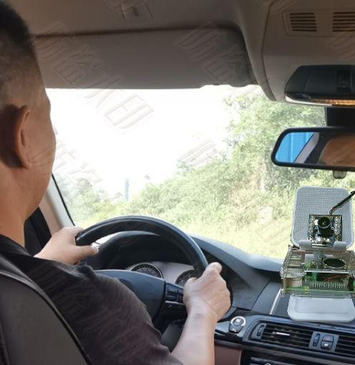





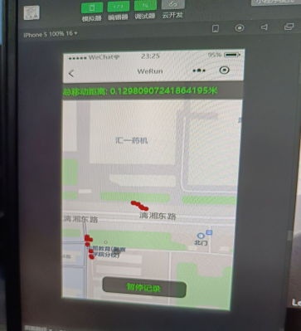
2.3产品研发——关键技术（二）
GPS定位显示流程：
视频帧
HTTP协议
互联网
quick sync硬件编码 rtmp转发节点
摄像头
后台监控
红点轨迹为车辆运动轨迹
GPS显示：
全程实时对驾驶人进行后台监控，且可以显示出车辆的位置和轨迹
Notes:
关键技术二，通过摄像头采集驾驶人面部视频帧，上传到云服务器，再由HTTP协议由云服务器传输到后台监控屏上，同时我们的GPS功能也可以在显示屏上显示出装置的运动轨迹，使用客户可以在后台实时监控司机的位置和驾驶状态

Slide 8


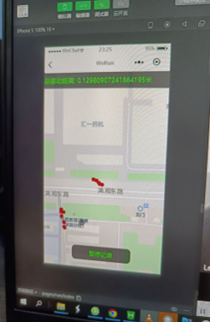
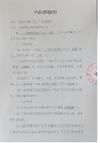
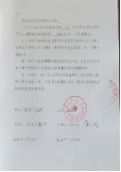
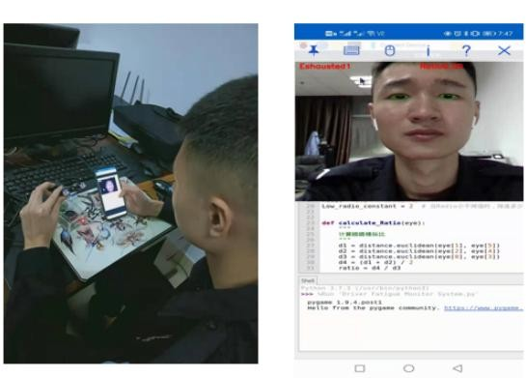
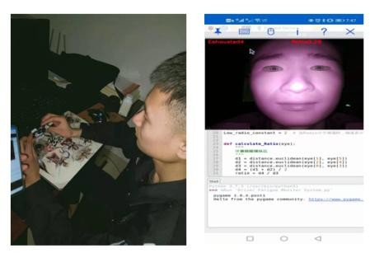
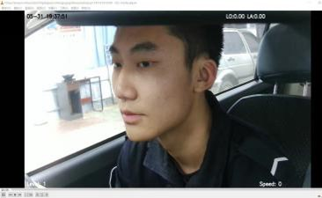
2.4产品研发——项目成果测试
100-1000lx光照强度环境下
“驾驶人”照片及图像显示情况
5-50lx光照强度环境下
“驾驶人”照片及图像显示情况
监控画面及GPS车辆位置
显示情况
在大货车上进行测试
经实验测试，本系统在光线充足和昏暗的情况下均可完成疲劳检测及远程监控
Notes:
项目产品在各种环境下都进行了疲劳检测及远程监控测试，测试表明，该产品具有很强的环境适应性。

Slide 9
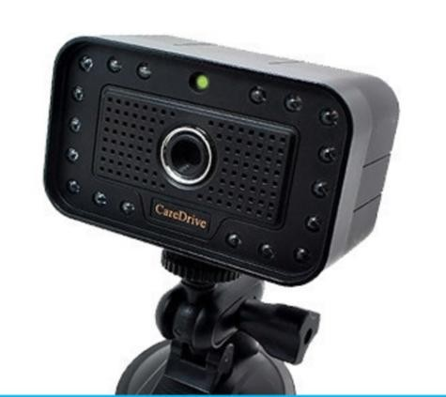
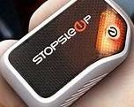


3.1商业模式——竞品分析（下述产品在该领域具有代表性）
产品图 产品 搭配摄像头 处理器 操作系统
存储
价格
功能
DD850
（美国）
闭源系统，
基于风和系统 ·
黑白摄像头配 红外功能
MIPS 32bit
不支持
1200左右
疲劳检测
Anti Sleep系统
（瑞士）
HD摄像头
ARMv7 32bit
闭源系统
SD卡,16G
1700左右
疲劳预警
gogo850
（国内）
疲劳检测 及预警
HD摄像头
STM32
依靠硬件逻辑
不支持 2500左右
“护航者”
自带512G内存16G系统内存
疲劳检测、
预警及远程监控
FHD摄像头配 红外功能
x86—64
Ubuntu22.04系统
1600左右
Notes:
三、竞品分析，由我们团队自主研发的产品与该领域具有代表性的产品相比，使用环境不受限，并且在各种基础设备上都有比较优势。

Slide 10
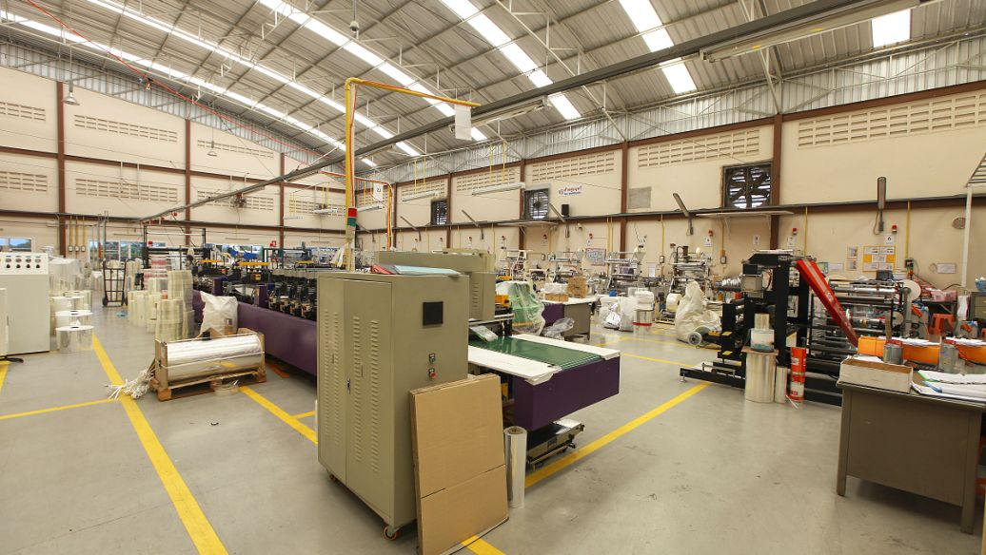
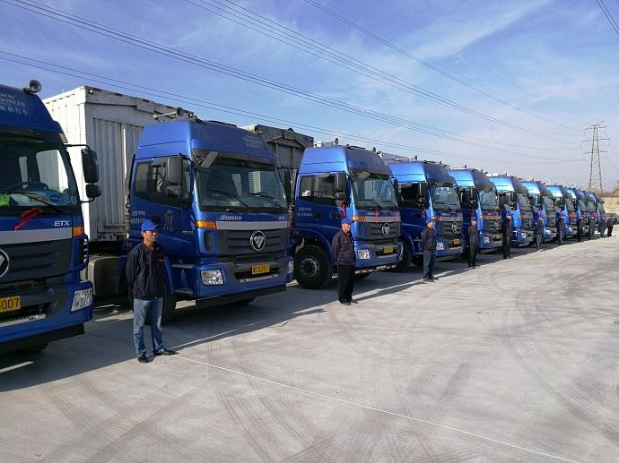
3.2商业模式——目标客户与生产模式
以销售产品为主要盈利项目，后续会为客户提供安装与维修服务
①普遍存在疲劳驾驶行为
②车辆未配备疲劳检测系统
③用户数量多，行业需求大
因此选择大型物流运输企业及长途运输司机为主要目标客户
价值载体
目标客户
生产模式
采用OEM代加工模式生产产品

Slide 11
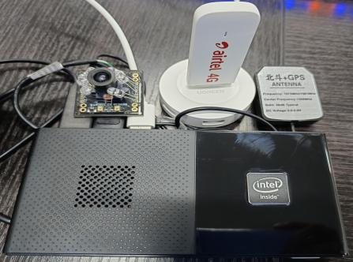
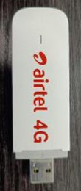
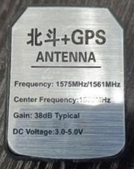
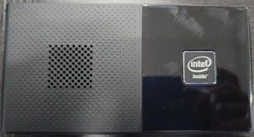
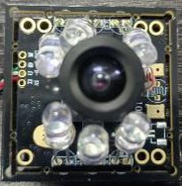
3.4商业模式——盈利模式
各硬件设施预计成本价：
200元左右
40元左右
20元左右
40元左右
最终成本价：300元左右
去除人工成本
B2B:与物流运输企业签订合同
最终盈利：1000元左右
盈利模式
捆绑销售:与汽车制造厂合作，达到“车物一体”
B2C:开网店或者开门店等方式直接出售
Notes:
在盈利方面每一个产品预计成本价300元左右，售价1600元左右，主要盈利模式是B2B，捆绑销售，B2C

Slide 12
3.6商业模式——融资需求
股权融资：
计划稀释5%股权
融资50万
资金用途：
产品的升级和更新
产品的生产投入
产品宣传与客户推广
股权结构

Slide 13


5.2发展规划与社会价值——社会价值
截至2025年，我项目组预计将直接带动就业岗位100余人，间接带动就业岗位3000人左右。
社会价值
① 该检测预警装置可以有效维护驾驶
人的生命财产安全。
② 减轻道路交通管理的执法压力。
③ 国家交通智能技术创新和使用，推
进了我国智能化发展进程。
带动就业
Notes:
一、项目背景，项目团队在我院团委组织的三下乡等实践活动中，我们关注到我国每年因交通事故导致了大量的人员伤亡和巨额经济损失，严重影响了社会的和谐稳定，项目组对疲劳驾驶展开了调查研究，统计表明，疲劳驾驶在交通事故因素中占比约37％，而在疲劳驾驶对象中又有46%是长途运输司机，

Slide 14
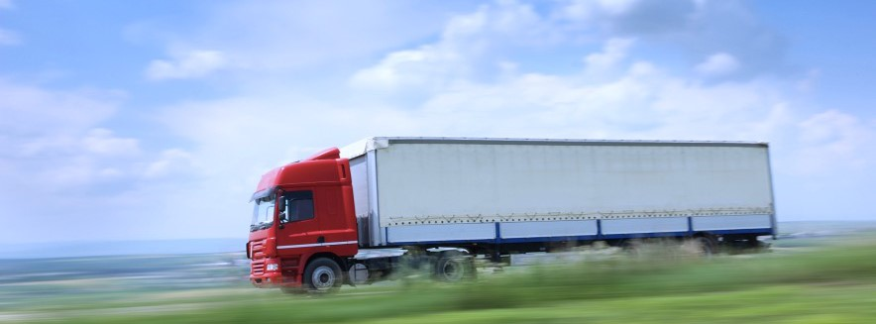
不忘初心
创造安全的道路状况，为长途司机驾驶“保驾护航”
Notes:
最后，不忘初心，创造安全的道路状况，为长途司机驾驶保驾护航。
项目分组：
此次挑战杯聚焦创新，协调，绿色，开放，共享，A1智能制造组别符合了创新的发展理念，而我们创新研发了防疲劳“领航员”装置，因此我们选择了A1的项目分组
项目名称：
树莓派主要是在带动监控技术的过程中有点卡顿，视频流传输达不到要求，所以进行了升级更新换代，新装置迷你计算机完全具备了树莓派的功能，且以后可以在系统中加入更多的功能
你们的核心竞争力是什么？
项目成员家族有物流资源，拥有广阔的商业资源
团队成员专业分配合理，有信技，交管，行管等专业发展项目
学校拥有广阔校友资源
产品价格优惠，功能多，性价比高
用户的隐私问题？
我们的出售对象主要是物流运输企业，主要是让老板能看到司机的驾驶状态和车辆轨迹，并且我们会与客户签订用户隐私协议，充分保障客户的隐私权利。
前端市场和后端市场
现在主要是应用于后端市场，但是之后我们会将项目的方向转为前端市场，原因是现在大部分长途运输车辆更换周期长，如果选择前端市场会面临前期创业难度较高的问题。
HTTP协议有什么优点嘛？
只能通过我们设置的特定URL获取GPS的定位信息。
车辆轨迹显示原理
通过特定的URL收集车辆运动的经纬度信息，把回报收集到的经纬度信息在地图上描绘出来。
远程监控的原理
直播技术采用ffmpeg编码为x264以rtmp传递给Nginx服务器，再传递给用户，通过特定的网络URL在VLC媒体播放器收看摄像头捕获到的画面。
GPS定位原理
北斗提供的经纬度信息

